Slide 1
☁
Surveillance des Activités AWS
Amazon CloudWatch — Monitoring, Journaux & Alertes
Étudiant : Haye Fall
Professeur :
Mr Cissé
Classe :
LICC2 | École : BEM.ECH

Slide 2
Sommaire
01
Introduction à AWS CloudWatch
Présentation du service de surveillance AWS
02
Tableau de bord CloudWatch
Vue d'ensemble de l'interface et des fonctionnalités
03
Gestion des Journaux (Logs)
Groupes de journaux, flux et analyse
04
Filtres de Métriques
Création et configuration des filtres
05
Création d'Alarmes
Conditions, notifications SNS et alertes email
06
Surveillance VPC & CloudTrail
Groupes de sécurité et historique des événements
07
Résultats & Conclusion
Bilan du projet de surveillance AWS
Projet : Surveillance des activités de AWS

Slide 3
01 — Introduction à AWS CloudWatch
Qu'est-ce que CloudWatch ?
Services Associés
Amazon CloudWatch est un service de surveillance et d'observabilité AWS. Il collecte des métriques, des journaux et des événements en temps réel pour vous aider à surveiller vos applications et ressources cloud.
CloudWatch
Surveille ressources et applications
Amazon EventBridge
Applications axées sur les événements
📊
📋
🔔
🔍
Métriques
Journaux
Alarmes
Événements
Collecte et visualise des données de performance
Stocke et analyse les logs d'applications
Notifie en cas de dépassement de seuil
Surveille les changements de configuration
Projet : Surveillance des activités de AWS | Haye Fall — LICC2 — BEM.ECH

Slide 4
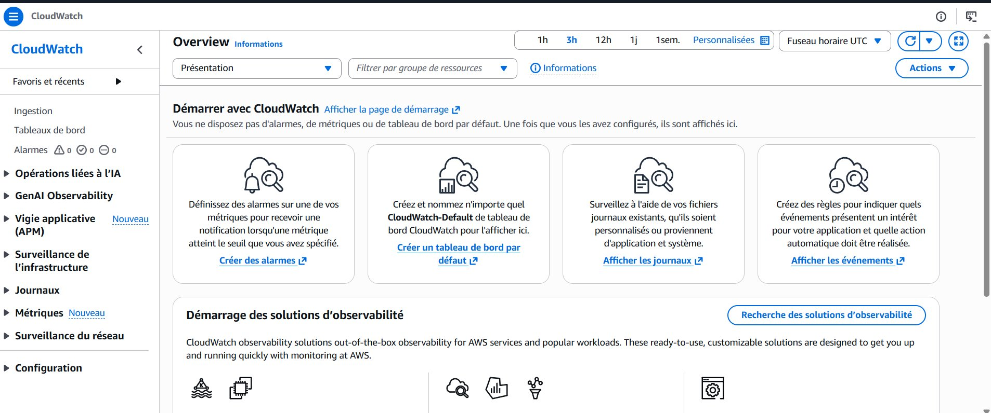
02 — Tableau de Bord CloudWatch
Fonctionnalités Clés
🔔
Créer des Alarmes
Définir des seuils sur vos métriques
📊
Tableaux de bord
Visualiser CloudWatch-Default
📁
Afficher les Journaux
Surveiller fichiers journaux existants
⚡
Afficher les Événements
Gérer les règles d'événements AWS
Projet : Surveillance des activités de AWS | Haye Fall — LICC2 — BEM.ECH

Slide 5
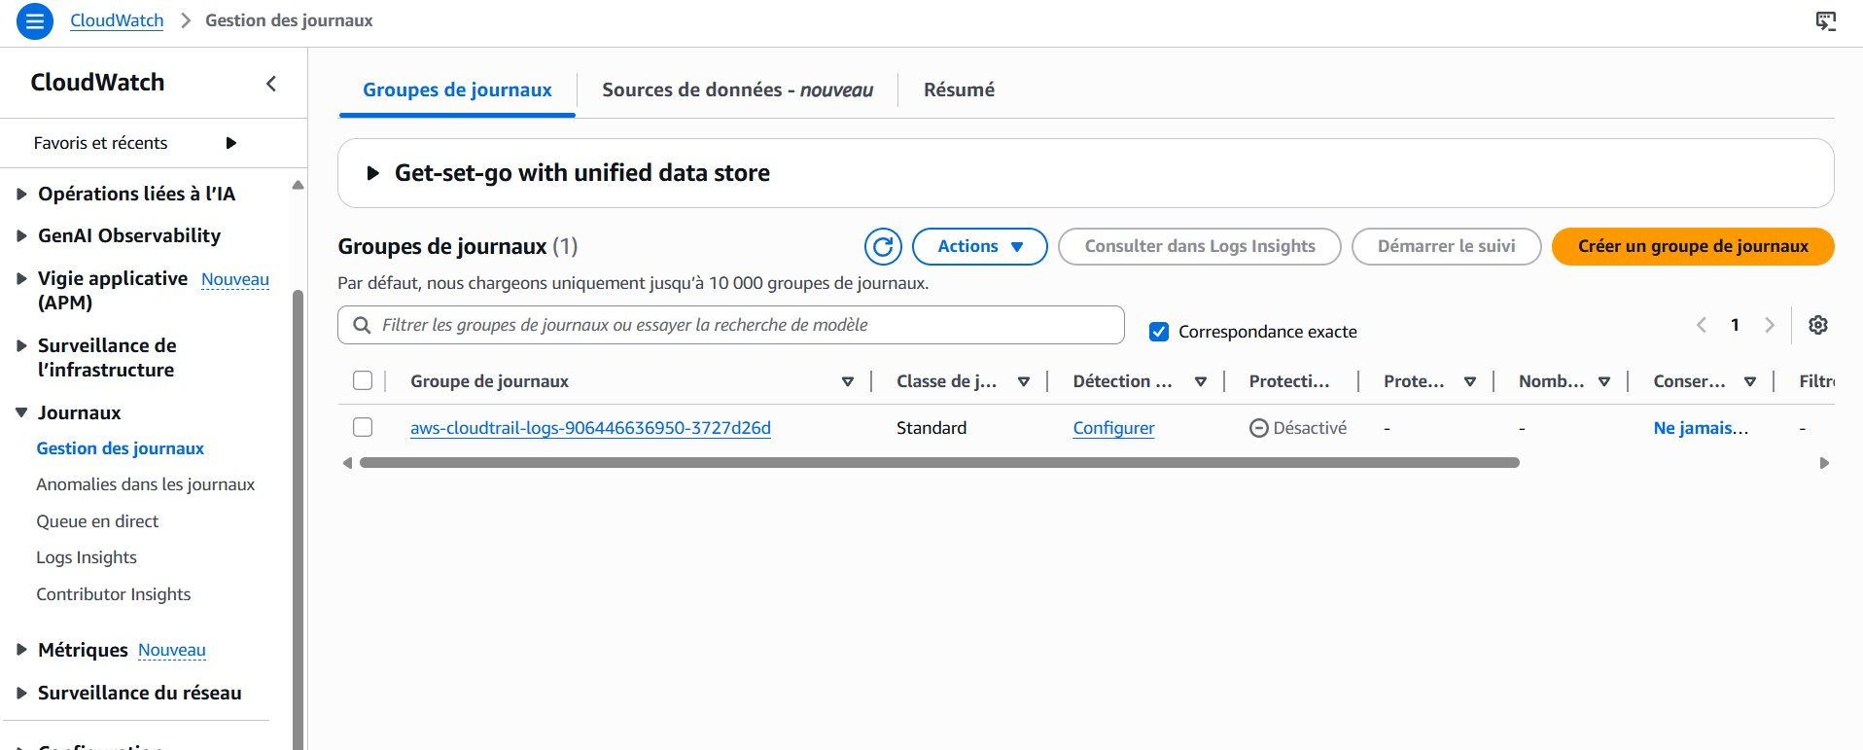
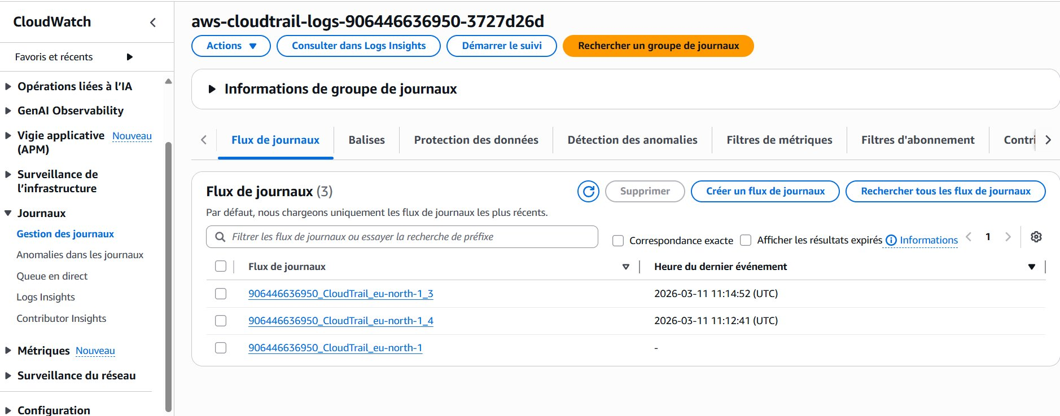
03 — Gestion des Journaux (Logs)
Groupe de Journaux
Un groupe de journaux contient des flux de journaux provenant de vos services AWS.
Exemple : aws-cloudtrail-logs-906446636950-3727d26d
Flux de Journaux
Les flux contiennent les événements réels avec horodatage.
Ex: 906446636950_CloudTrail_eu-north-1_3
Date : 2026-03-11
Projet : Surveillance des activités de AWS | Haye Fall — LICC2 — BEM.ECH

Slide 6
04 — Filtres de Métriques
Étape 1
Étape 2
Étape 3
Définir un Modèle
Affecter une Métrique
Vérifier & Créer
Saisir le filtre d'événements
Ex: { $.eventName = "AuthorizeSecurityGroupIngress" }
Nommer la métrique
Ex: ModifRessourcesCritiques → ModificationCount
Réviser les paramètres et confirmer la création du filtre
✅ Résultat :
Le filtre "AlerteModificationsCritiques" a été créé avec succès. Il surveille les événements: AuthorizeSecurityGroupIngress | PutUserPolicy | CreateUser.
Espace de noms : CloudTrailLogMetrics | Nom du filtre : ModifRessourcesCritiques | Valeur : 1 par événement
Projet : Surveillance des activités de AWS | Haye Fall — LICC2 — BEM.ECH

Slide 7
05 — Création d'Alarmes CloudWatch
Étape 1
Étape 2
Étape 3
Étape 4
Métrique & Conditions
Configurer Actions
Détails d'Alarme
Prévisualiser & Créer
Métrique : CompteurModifs
Statistique : Somme
Période : 5 min
Seuil : Supérieur à 10002
Déclencheur : En alarme
Notification SNS
Rubrique : Default_CloudWatch_Alarms_Topic
Nom : Alerte-Modification-Ressource
Description : Alerte pour le projet TPE 3
Révision finale et confirmation de l'alarme créée ✅
📧 Email de confirmation SNS envoyé à : hayefall16@gmail.com → Abonnement confirmé via AWS SNS
✅ Alarme "Alerte-Modification-Ressource" créée avec succès — Actions activées — Date : 2026-03-11 12:15:59 UTC
Projet : Surveillance des activités de AWS | Haye Fall — LICC2 — BEM.ECH

Slide 8
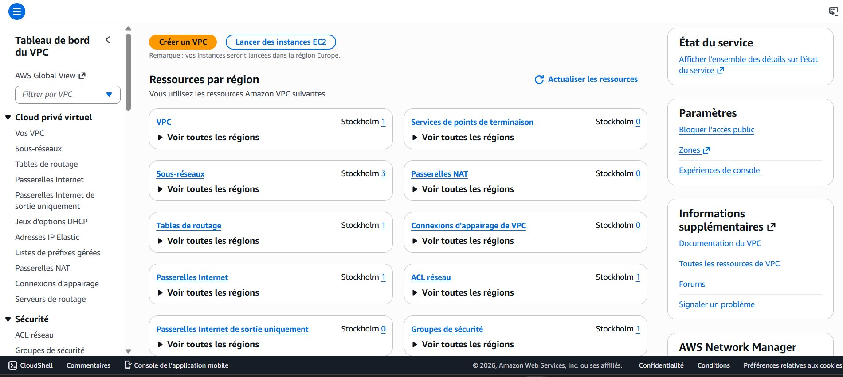
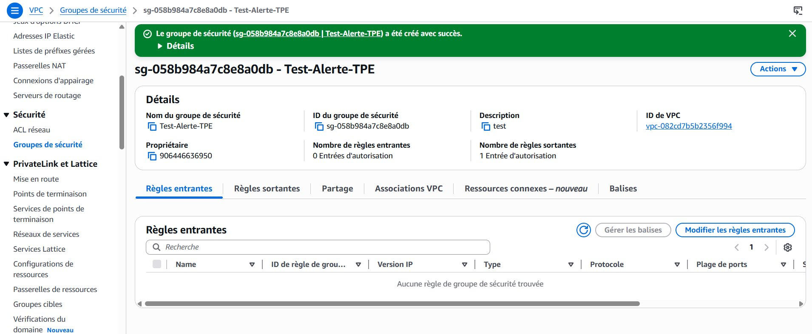
06 — Surveillance VPC & CloudTrail
🔒 Amazon VPC — Groupes de Sécurité
📋 AWS CloudTrail — Historique des Événements
Groupe créé : Test-Alerte-TPE
ID : sg-058b984a7c8e8a0db
Règles sortantes : Tout le trafic → 0.0.0.0/0
Événements tracés :
• CreateSecurityGroup
11 mars 2026, 13:36
• PutMetricAlarm
11 mars 2026, 13:15
• Subscribe / CreateTopic
11 mars 2026, 13:06
• PutMetricFilter
11 mars 2026, 12:48
Projet : Surveillance des activités de AWS | Haye Fall — LICC2 — BEM.ECH

Slide 9
07 — Résultats & Conclusion
✅
📋
🔍
CloudWatch configuré
Journaux actifs
Filtre de métriques
Interface de surveillance AWS opérationnelle
Groupes et flux CloudTrail configurés
AlerteModificationsCritiques créé et actif
🔔
📧
🔒
Alarme déclenchée
Notification email
VPC surveillé
Alerte-Modification-Ressource fonctionnelle
SNS configuré vers hayefall16@gmail.com
Groupe de sécurité Test-Alerte-TPE créé
Ce projet a permis de mettre en place un système complet de surveillance des activités AWS avec CloudWatch. Grâce aux journaux, filtres de métriques, alarmes et notifications, il est désormais possible de détecter et d'alerter automatiquement sur toute modification critique des ressources AWS.
Merci pour votre attention !
Haye Fall | LICC2 | BEM.ECH | Prof : Mr Cissé

